Slide 1





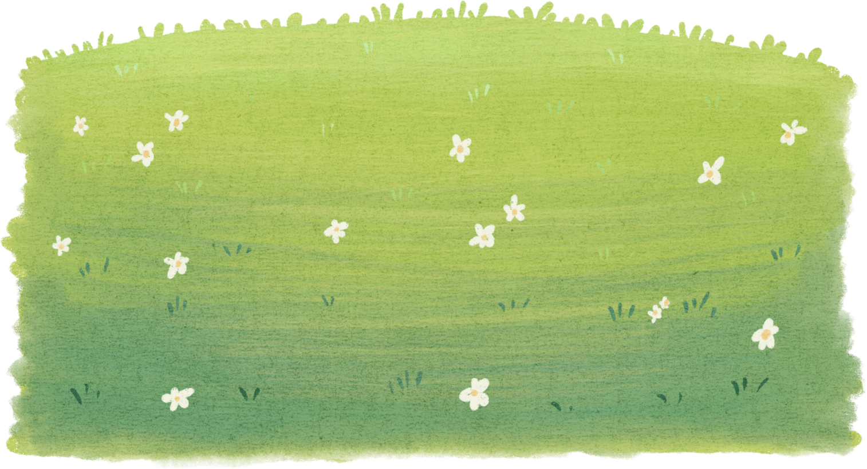






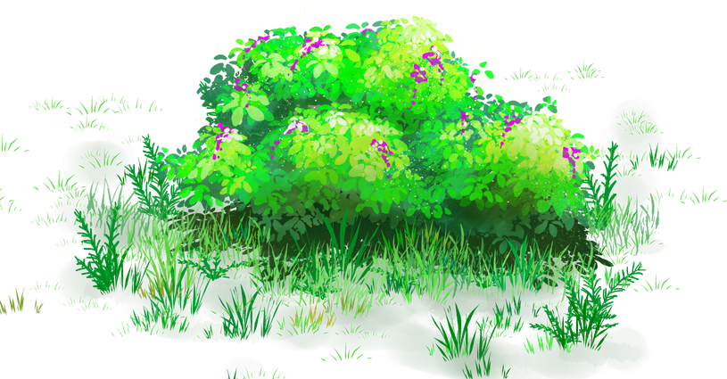


UBND XÃ XUÂN HỒNG
TRƯỜNG MẦM NON XUÂN HỒNG B
Lĩnh vực phát triển TCKNXH&TM
Đề tài: NGhe hát bài “ Em Yêu cây xanh”
Độ tuổi: 24 - 36 tháng
Thời gian: 15-20 phút
Giáo viên: Cao Thị Mai
Nhóm lớp: NTD5

Slide 2
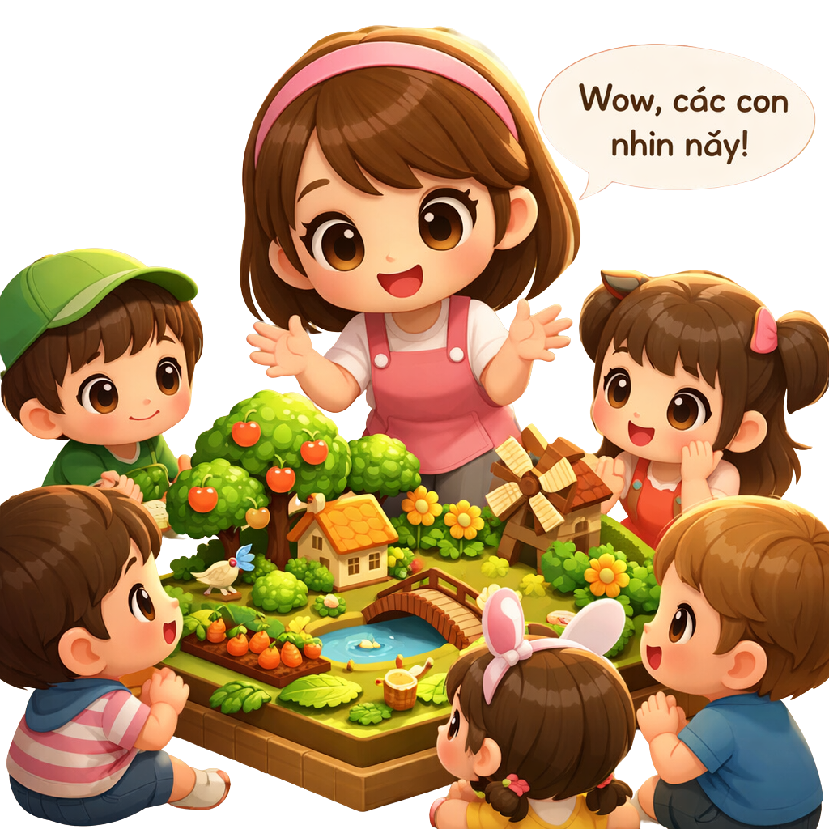









Hoạt động 1
Tạo cảm xúc

Slide 3



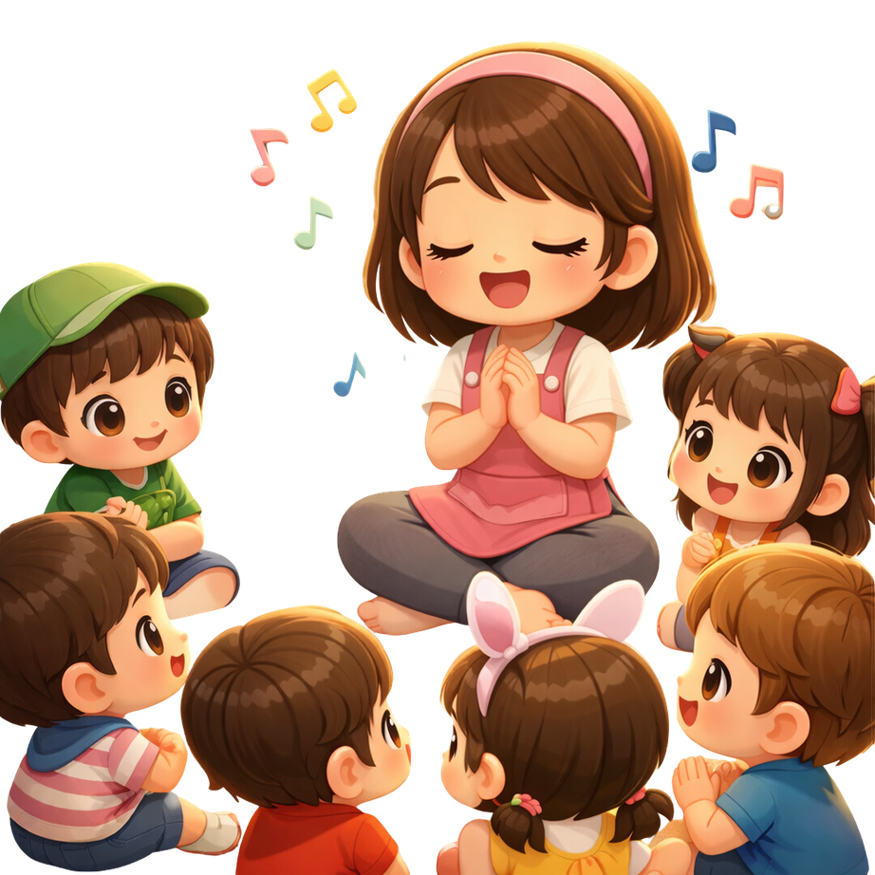





Hoạt động 2
Cô hát cho trẻ nghe
Lần 1: Cô hát không nhạc cho trẻ nghe
Lần 2: Cô hát kết hợp nhạc và điệu bộ
Lần 3: Cô hát cùng với 1- 2 trẻ
Lần 4: Cô và cả lớp cùng hát

Slide 4



Trò chơi âm nhạc
“Vũ Điệu vui nhộn”
Cô và trẻ cùng nghe nhạc và thực hiện các động tác vỗ tay, vai và đùi

Slide 5











Hoạt động 3: Kết thúc

